Slide 1
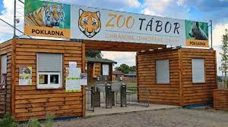
Zoo ve Větrově u Tábora

Slide 2
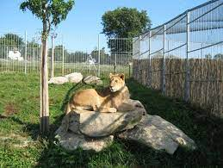
Nejvíc se mi líbili

Slide 3
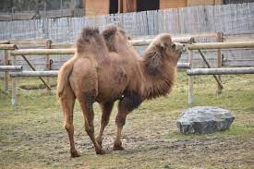
Mohli jsme si pohladit velbloudy a vyfotit se s nimi.

Slide 4
V současné době si zde můžete prohlédnout šedesát druhů zvířat, přičemž více než třetina z nich patří mezi chráněné druhy.
V současnosti je ZOO Tábor domovem více než 300 zvířat a toto číslo neustále narůstá. Mnohá z nich patří ve svých domovinách k druhům ohroženým vyhynutím. Jejich chovem jim pomáhají přežít. Zakládají si na tom, že se všem jejich zvířatům dostává nejkvalitnější krmení a špičková veterinární péče.

Slide 5
Rozlohou je to největší jihočeská zoologická zahrada, což lze vidět na každém místě jejich velkého přírodního areálu. Výběhy pro zvířata jsou velmi velkorysé, přesto se k nim dostanete opravdu velice blízko. Zvířata tak nejen uvidíte, ale doslova zažijete z bezprostřední blízkosti.

